Slide 1

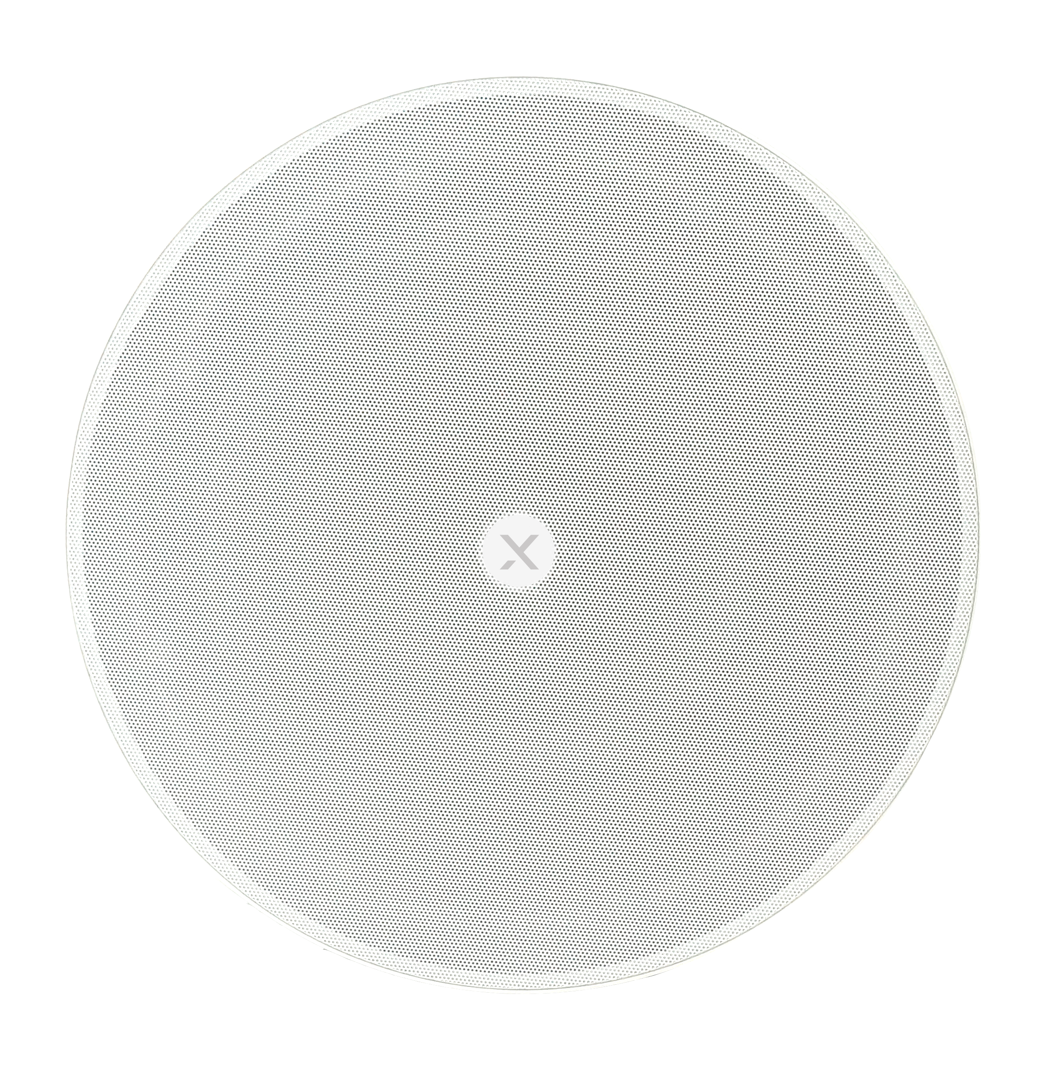
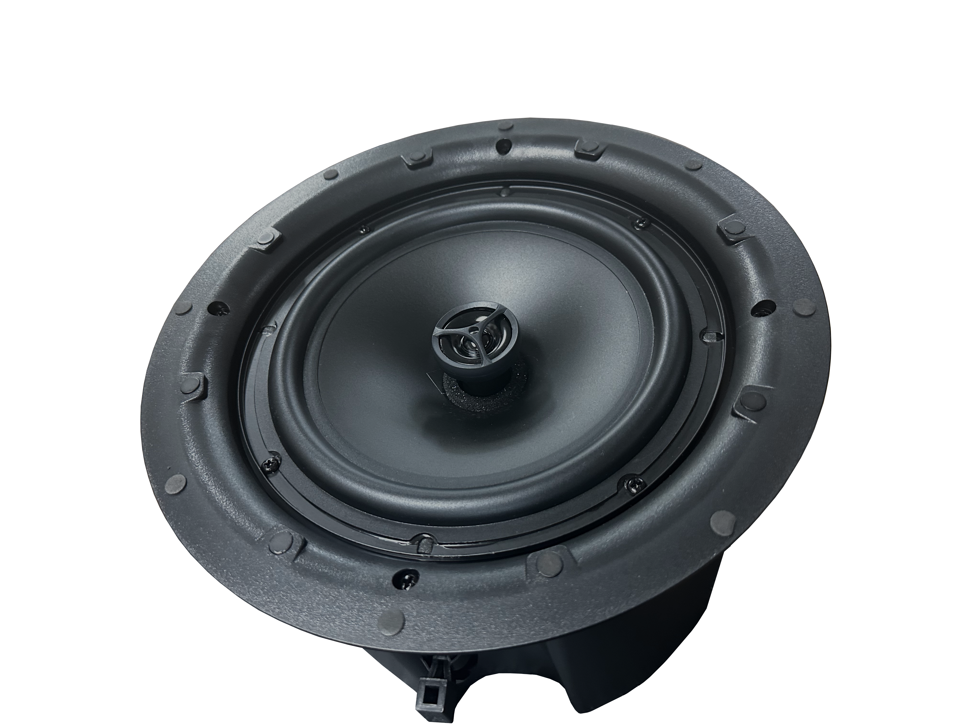

Ceiling Speaker
CL-406T
Professional Speaker System
FEATURE
6.5" 동축 스피커 유닛의 천장형 스피커
Hi임피던스와 Low 임피던스를 선택해서 사용가능.
실내외 카페, 레스토랑, 공원, 전시장 등 다양한 상업공간에서 사용 가능.
SPECIFICATION
항목 | 세부내용
Frequency Response | 50-20kHz(±3 dB)
Sensitivity(1W@1m) | 89dB
Nominal Impedance | 8Ω or 70V/100V
Power Rating | 30-15-7.5-3.8-1.9W
LF Drivers | Woofer 6.5"
HF Drivers | Tweeter 0.5”
Cutout Size | 206mm
Dimensions(ФxH) | 232 x 165mm
Weight | 2.26kg
www.voatek.com
e-mail : voatek@naver.com
Tel : 031-8011-0388

